Slide 1
명령행 파이프로 전달되는 데이터 분석
조 장 :
20062371 김규정
발표자 :
20092543 이상헌
20092566 정재호
조 원 :
20092500 민경준 20092508 박윤섭
20092513 배건희 20092529 안지훈
20092563 정근준 20104251 김동준

Slide 2
목 차
awk가 제공하는 프로그래밍 시스템에 대한 이해
파이프라인 에서의 cut 명령어 활용
파이프라인 에서의 sed, tr 명령어 활용
정 리

Slide 3
awk 프로그래밍 시스템
awk 개요
Pattern Scanning and Processing Language
제작자 Alfred Aho, Peter Weinberger, Brian Kernigham 의 글자 일부를 따서 명명
데이터 스트림을 분석하기 위한 프로그래밍 환경 제공
(주로 즉각적인 패턴 검색과 조작 시 유용)
통상적인 프로그래밍 기능 및 특징이 일부 생략된 간단한 시스템
패턴 + 명령의 형식으로 구성
Notes:
Unix 명령어들을 파이프로 연결하면 복잡한 작업도 간단히 처리, 보다 간략화 위해 중요 명령어 숙지 요망.
awk : 파이프를 통해 전단되는 데이터의 스트림을 분석하기 위한 프로그래밍 환경을 제공하는 강력한 툴.
아주 강력한 자료 분석 시스템도 프로그래밍 가능, 통상적으로 많이 사용되는 프로그램은 두어줄
sed : 스트림 편집기, tr : 문자변환기, cut : 열 추출기

Slide 4
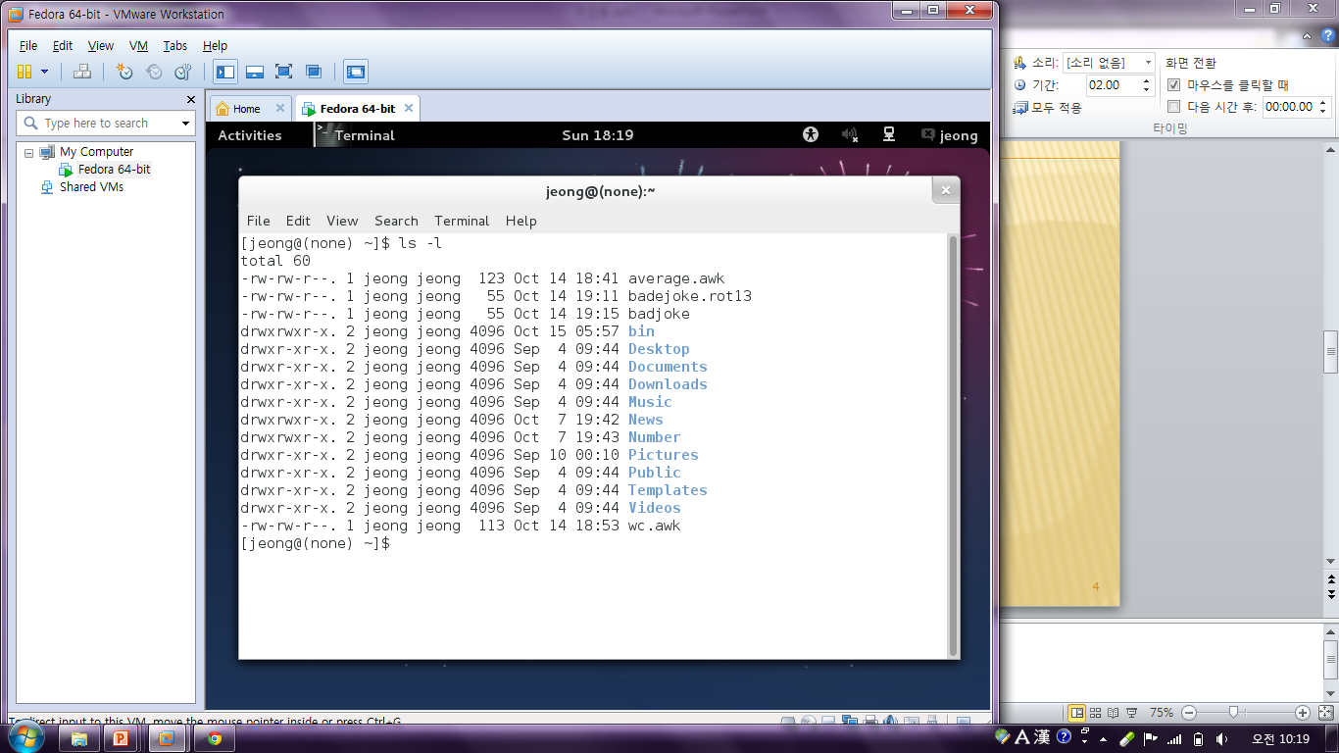
awk 프로그래밍 시스템
awk 프로그램
파일들 평균 크기 파악
파일 확인
Notes:
Unix 명령어들을 파이프로 연결하면 복잡한 작업도 간단히 처리, 보다 간략화 위해 중요 명령어 숙지 요망.
awk : 파이프를 통해 전단되는 데이터의 스트림을 분석하기 위한 프로그래밍 환경을 제공하는 강력한 툴.
아주 강력한 자료 분석 시스템도 프로그래밍 가능, 통상적으로 많이 사용되는 프로그램은 두어줄
sed : 스트림 편집기, tr : 문자변환기, cut : 열 추출기

Slide 5
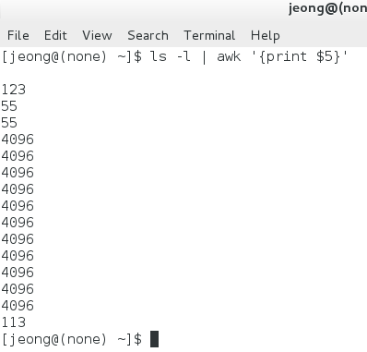
awk 프로그래밍 시스템
파일들 평균 크기 파악
5번째 필드 값 추출 -1
$0 : 행 전체
$1 : 1번 째 필드값
.
.
$n : n번 째 필드 값
산술연산시
오류발생
Notes:
Unix 명령어들을 파이프로 연결하면 복잡한 작업도 간단히 처리, 보다 간략화 위해 중요 명령어 숙지 요망.
awk : 파이프를 통해 전단되는 데이터의 스트림을 분석하기 위한 프로그래밍 환경을 제공하는 강력한 툴.
아주 강력한 자료 분석 시스템도 프로그래밍 가능, 통상적으로 많이 사용되는 프로그램은 두어줄
sed : 스트림 편집기, tr : 문자변환기, cut : 열 추출기

Slide 6
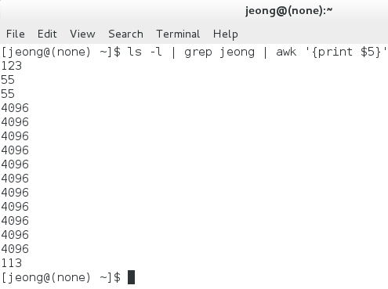
awk 프로그래밍 시스템
파일들 평균 크기 파악
5번째 필드 값 추출 -2
필드에서 ‘jeong’이 들어간 레코드 masking
Notes:
Unix 명령어들을 파이프로 연결하면 복잡한 작업도 간단히 처리, 보다 간략화 위해 중요 명령어 숙지 요망.
awk : 파이프를 통해 전단되는 데이터의 스트림을 분석하기 위한 프로그래밍 환경을 제공하는 강력한 툴.
아주 강력한 자료 분석 시스템도 프로그래밍 가능, 통상적으로 많이 사용되는 프로그램은 두어줄
sed : 스트림 편집기, tr : 문자변환기, cut : 열 추출기

Slide 7
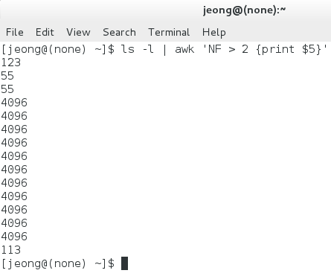
awk 프로그래밍 시스템
파일들 평균 크기 파악
5번째 필드 값 추출 -3
NF : 입력된 행을 구성하는 필드 갯수 저장
Notes:
Unix 명령어들을 파이프로 연결하면 복잡한 작업도 간단히 처리, 보다 간략화 위해 중요 명령어 숙지 요망.
awk : 파이프를 통해 전단되는 데이터의 스트림을 분석하기 위한 프로그래밍 환경을 제공하는 강력한 툴.
아주 강력한 자료 분석 시스템도 프로그래밍 가능, 통상적으로 많이 사용되는 프로그램은 두어줄
sed : 스트림 편집기, tr : 문자변환기, cut : 열 추출기

Slide 8
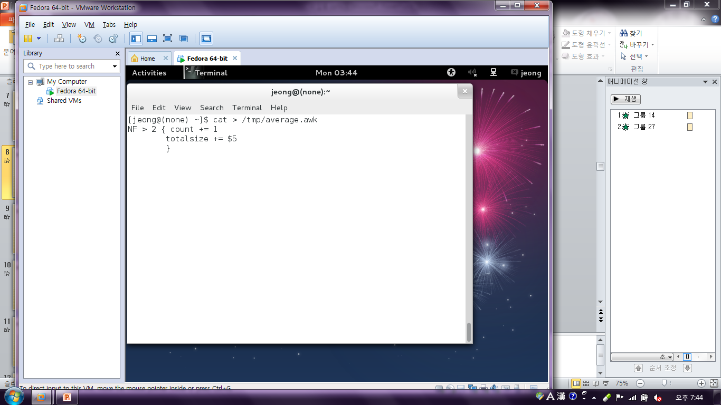
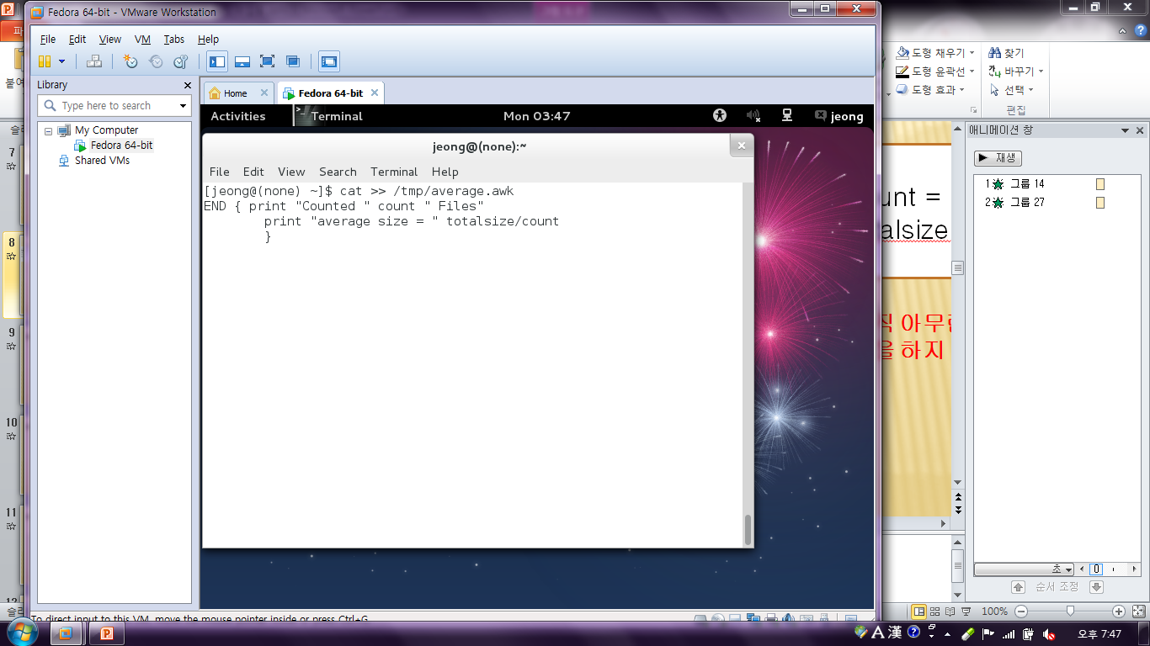
awk 프로그래밍 시스템
파일들 평균 크기 파악
소스 코딩
BEGIN{
count = 0
totalsize = 0
}
아직 아무런 출력 작업을 하지 않음
Notes:
Unix 명령어들을 파이프로 연결하면 복잡한 작업도 간단히 처리, 보다 간략화 위해 중요 명령어 숙지 요망.
awk : 파이프를 통해 전단되는 데이터의 스트림을 분석하기 위한 프로그래밍 환경을 제공하는 강력한 툴.
아주 강력한 자료 분석 시스템도 프로그래밍 가능, 통상적으로 많이 사용되는 프로그램은 두어줄
sed : 스트림 편집기, tr : 문자변환기, cut : 열 추출기

Slide 9

awk 프로그래밍 시스템
파일들 평균 크기 파악
실행 결과
awk 프로그램 소스를 파일로 부터 읽기(실행)
파이프라인을 복잡하게 연결해야 처리할 수 있었던 문제를 보다 간단하게 기술
Notes:
Unix 명령어들을 파이프로 연결하면 복잡한 작업도 간단히 처리, 보다 간략화 위해 중요 명령어 숙지 요망.
awk : 파이프를 통해 전단되는 데이터의 스트림을 분석하기 위한 프로그래밍 환경을 제공하는 강력한 툴.
아주 강력한 자료 분석 시스템도 프로그래밍 가능, 통상적으로 많이 사용되는 프로그램은 두어줄
sed : 스트림 편집기, tr : 문자변환기, cut : 열 추출기

Slide 10
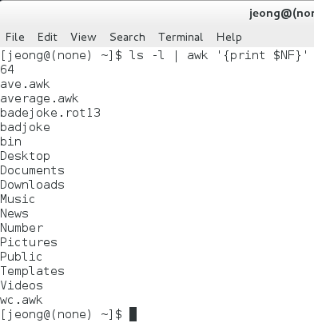
awk 프로그래밍 시스템
특수변수와 그 응용
NF : 입력된 행을 구성하는 필드의 개수를 저장
- 각 행의 필드의 최대값이 저장되었으므로
- 입력 ls -l 에서 나타난 각 행의 마지막 필드에 나타난 파일 또는 디렉터리명 출력
Notes:
Unix 명령어들을 파이프로 연결하면 복잡한 작업도 간단히 처리, 보다 간략화 위해 중요 명령어 숙지 요망.
awk : 파이프를 통해 전단되는 데이터의 스트림을 분석하기 위한 프로그래밍 환경을 제공하는 강력한 툴.
아주 강력한 자료 분석 시스템도 프로그래밍 가능, 통상적으로 많이 사용되는 프로그램은 두어줄
sed : 스트림 편집기, tr : 문자변환기, cut : 열 추출기

Slide 11
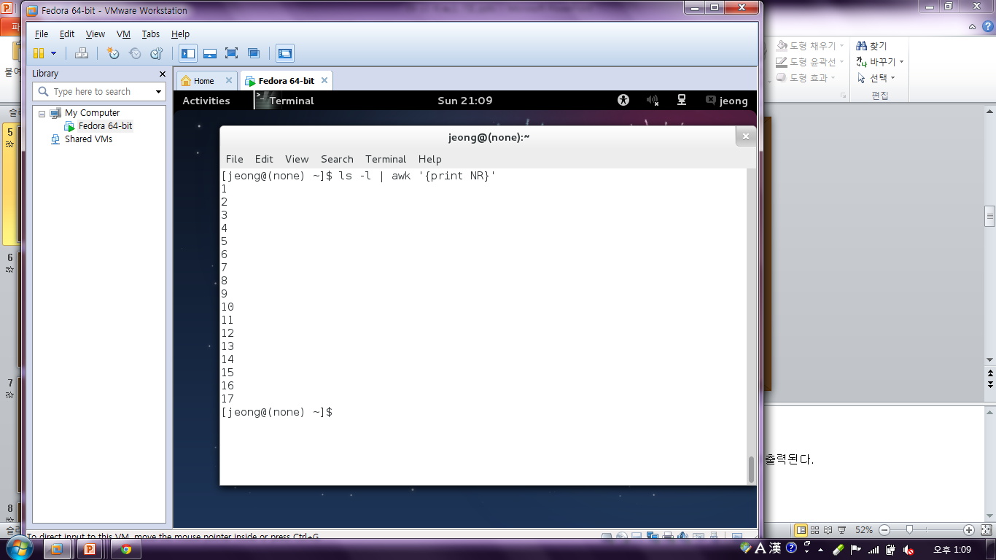
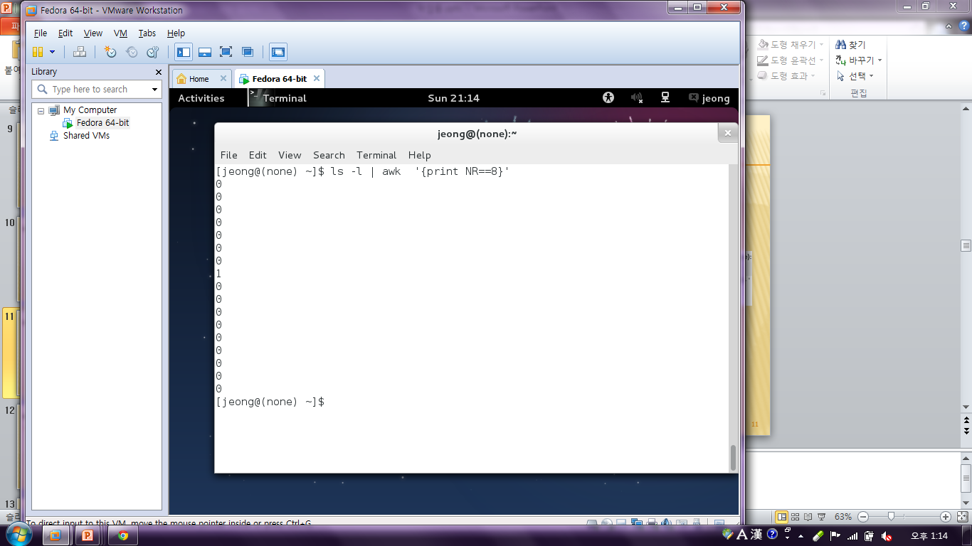
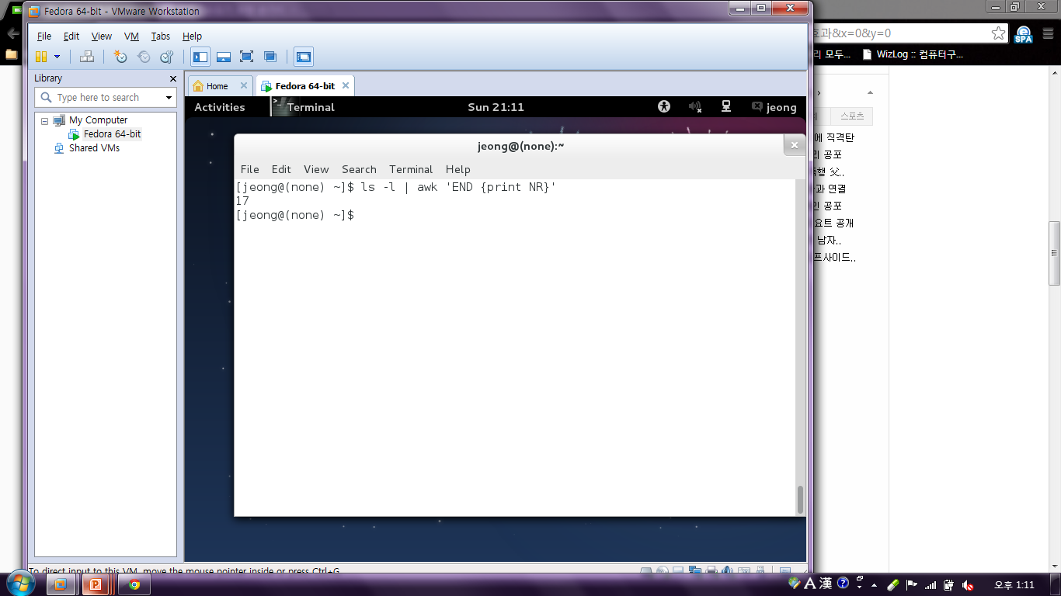
awk 프로그래밍 시스템
특수변수와 그 응용
NR : 현재 처리중인 행의 번호(레코드 번호) 저장
(END 블록 내에서는 레코드의 총 개수에 해당)
레코드 총 개수
8번 레코드에서 1 출력
레코드 번호
Notes:
Unix 명령어들을 파이프로 연결하면 복잡한 작업도 간단히 처리, 보다 간략화 위해 중요 명령어 숙지 요망.
awk : 파이프를 통해 전단되는 데이터의 스트림을 분석하기 위한 프로그래밍 환경을 제공하는 강력한 툴.
아주 강력한 자료 분석 시스템도 프로그래밍 가능, 통상적으로 많이 사용되는 프로그램은 두어줄
sed : 스트림 편집기, tr : 문자변환기, cut : 열 추출기

Slide 12
파이프라인에서의 cut 명령어 활용
cut 명령어 개요
remove sections from each line of files
필드 구분자가 공백 문자가 아닌 경우
테이터 스트림의 특정한 필드에 속한 정보나 특정한 위치에 오는 문자 값만을 추출 하고자 할 때 유용
Notes:
Unix 명령어들을 파이프로 연결하면 복잡한 작업도 간단히 처리, 보다 간략화 위해 중요 명령어 숙지 요망.
awk : 파이프를 통해 전단되는 데이터의 스트림을 분석하기 위한 프로그래밍 환경을 제공하는 강력한 툴.
아주 강력한 자료 분석 시스템도 프로그래밍 가능, 통상적으로 많이 사용되는 프로그램은 두어줄
sed : 스트림 편집기, tr : 문자변환기, cut : 열 추출기

Slide 13
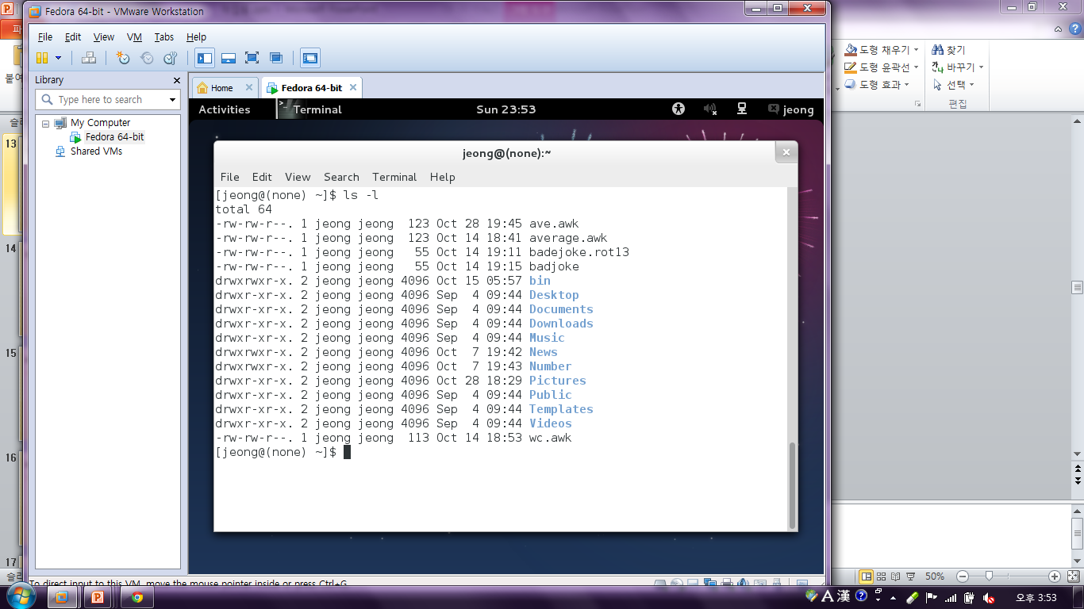
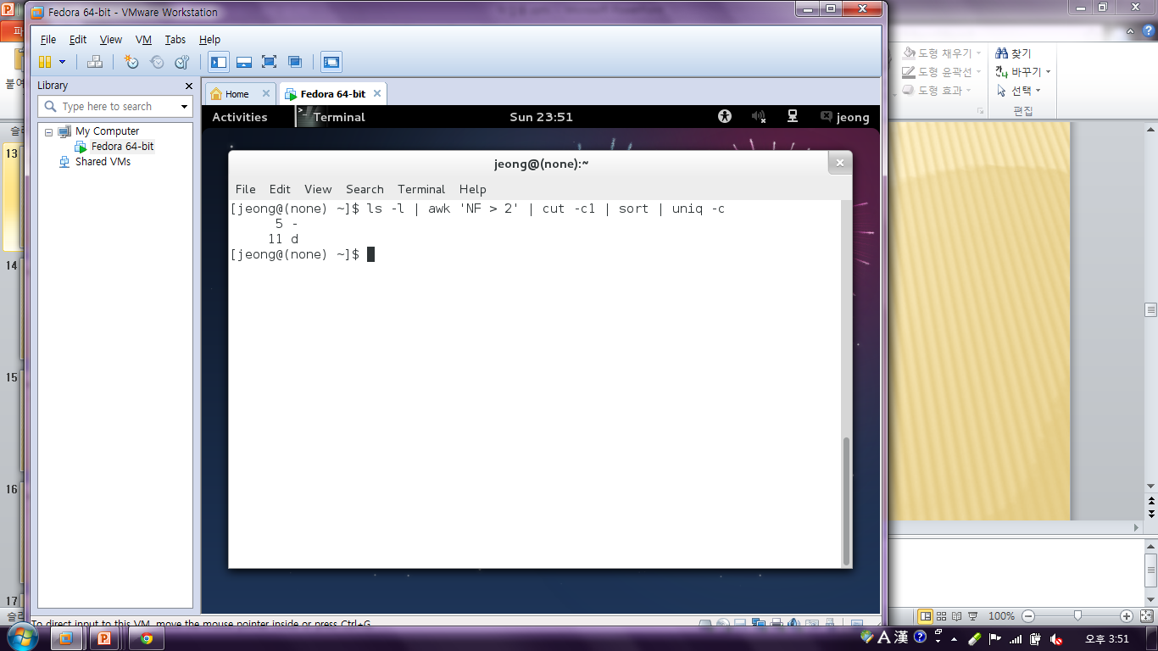
파이프라인에서의 cut 명령어 활용
cut 명령어 예시
일반파일과 디렉터리의 갯수 세기
cut –c1 : 첫번째 위치에 오는 문자로 구성된 열 추출
sort : 디렉터리와 파일 정렬
uniq –c : 중복되는 행 제거 및 개수 출력
Notes:
Unix 명령어들을 파이프로 연결하면 복잡한 작업도 간단히 처리, 보다 간략화 위해 중요 명령어 숙지 요망.
awk : 파이프를 통해 전단되는 데이터의 스트림을 분석하기 위한 프로그래밍 환경을 제공하는 강력한 툴.
아주 강력한 자료 분석 시스템도 프로그래밍 가능, 통상적으로 많이 사용되는 프로그램은 두어줄
sed : 스트림 편집기, tr : 문자변환기, cut : 열 추출기

Slide 14
파이프라인에서의 cut 명령어 활용
tr 명령어 개요
translate or delete character
스트림 편집기 프로그램
특정한 집합에 속해있는 문자들을 다른 문자들로 변환 할 때 주로 사용
변환될 문자열의 1:1 대응 제약사항 존재, 알파벳 단위로 동작
Notes:
Unix 명령어들을 파이프로 연결하면 복잡한 작업도 간단히 처리, 보다 간략화 위해 중요 명령어 숙지 요망.
awk : 파이프를 통해 전단되는 데이터의 스트림을 분석하기 위한 프로그래밍 환경을 제공하는 강력한 툴.
아주 강력한 자료 분석 시스템도 프로그래밍 가능, 통상적으로 많이 사용되는 프로그램은 두어줄
sed : 스트림 편집기, tr : 문자변환기, cut : 열 추출기

Slide 15
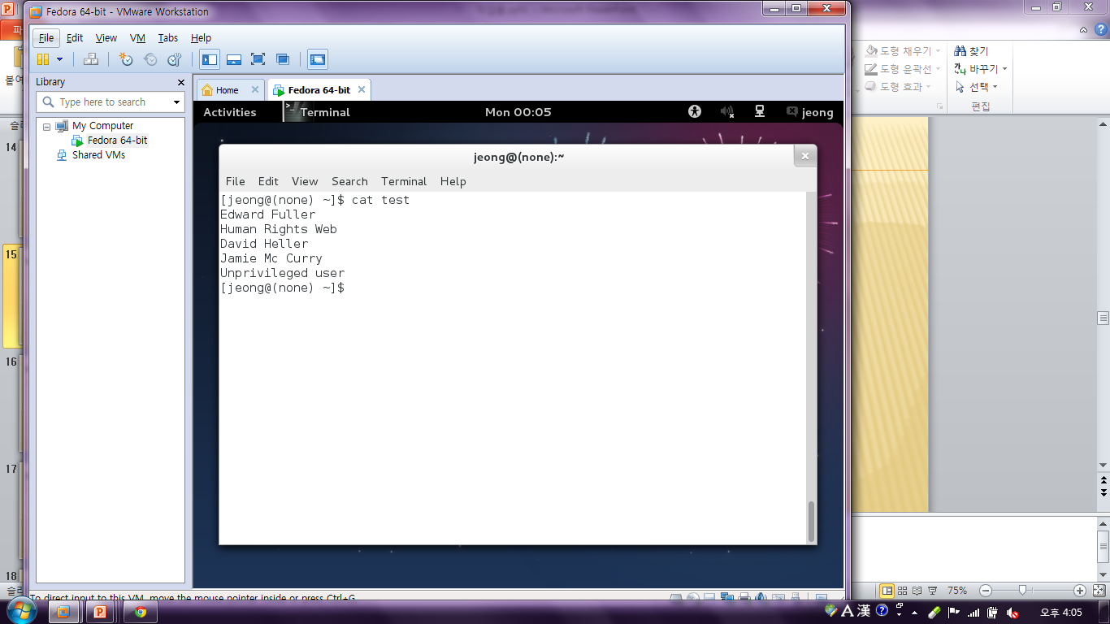
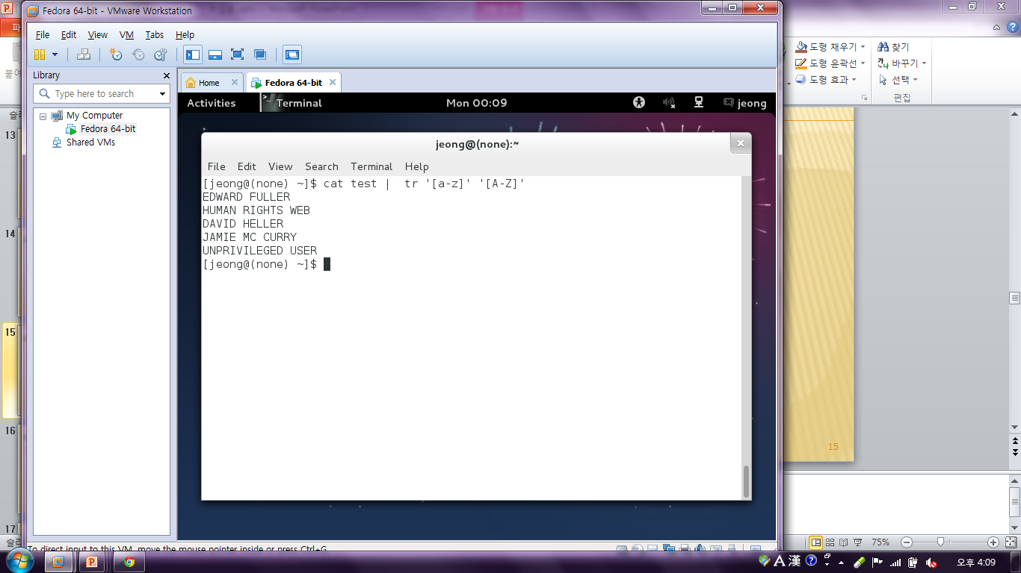
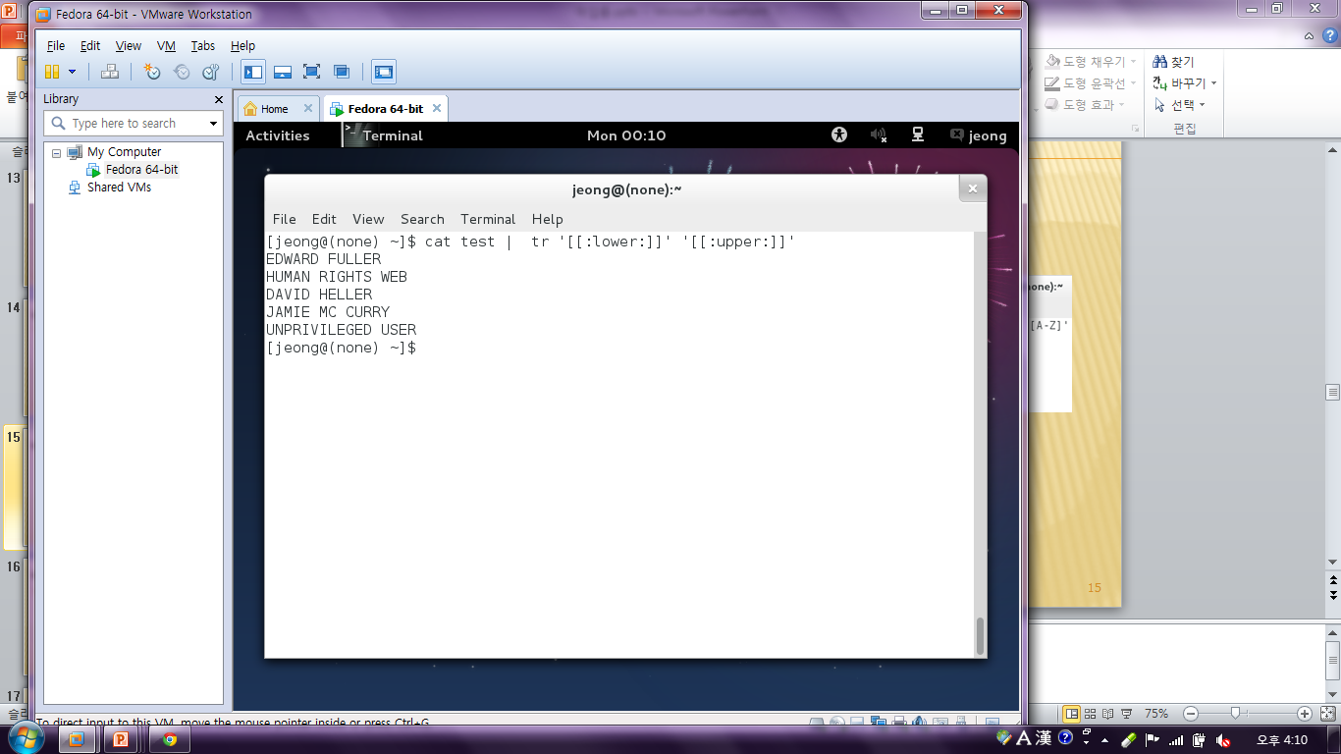
파이프라인에서의 sed, tr 명령어 활용
tr 명령어 예시
대 소문자 변환
종류 | 설명
alnum | 알파벳 + 숫자
alpha | 알파벳
cntrl | 컨트롤 문자
digit | 숫자
graph | 그래픽 문자
lower | 소문자
print | 출력 가능한 문자
punct | 구두점
space | 공백 문자
upper | 대문자
xdigit | 16진수
언어 이식성 문제 발생 가능
Notes:
Unix 명령어들을 파이프로 연결하면 복잡한 작업도 간단히 처리, 보다 간략화 위해 중요 명령어 숙지 요망.
awk : 파이프를 통해 전단되는 데이터의 스트림을 분석하기 위한 프로그래밍 환경을 제공하는 강력한 툴.
아주 강력한 자료 분석 시스템도 프로그래밍 가능, 통상적으로 많이 사용되는 프로그램은 두어줄
sed : 스트림 편집기, tr : 문자변환기, cut : 열 추출기

Slide 16
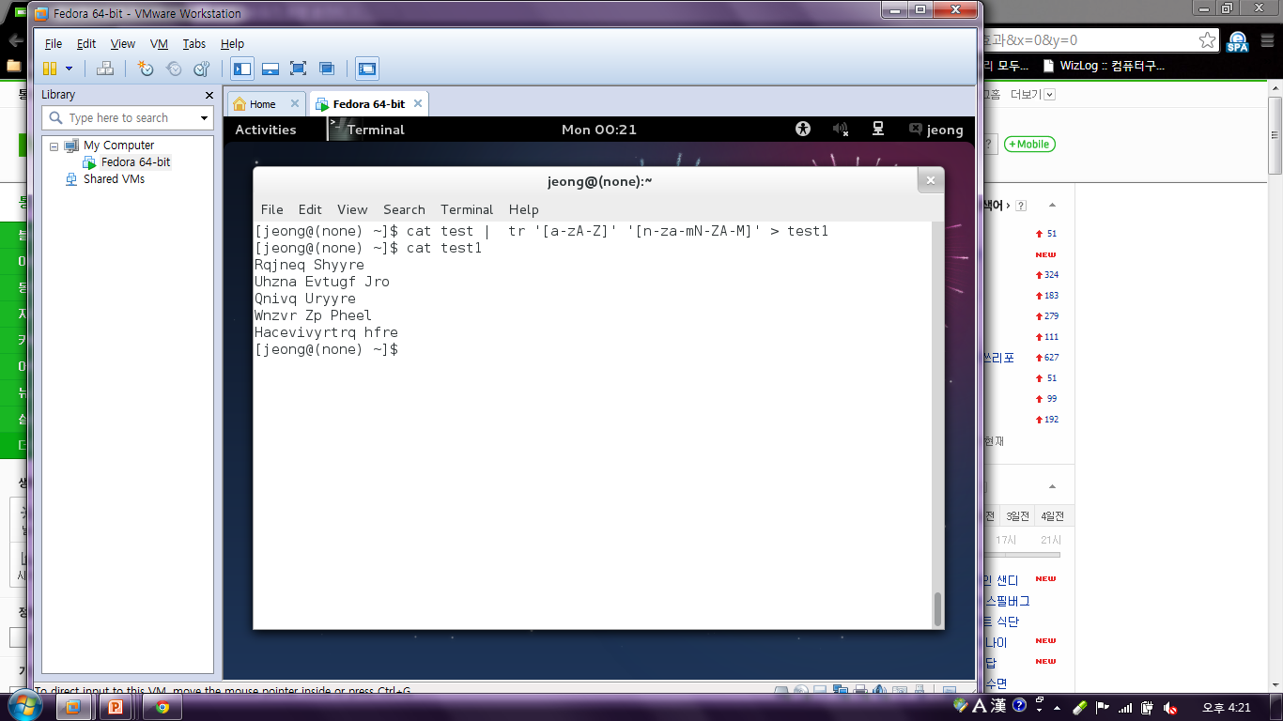
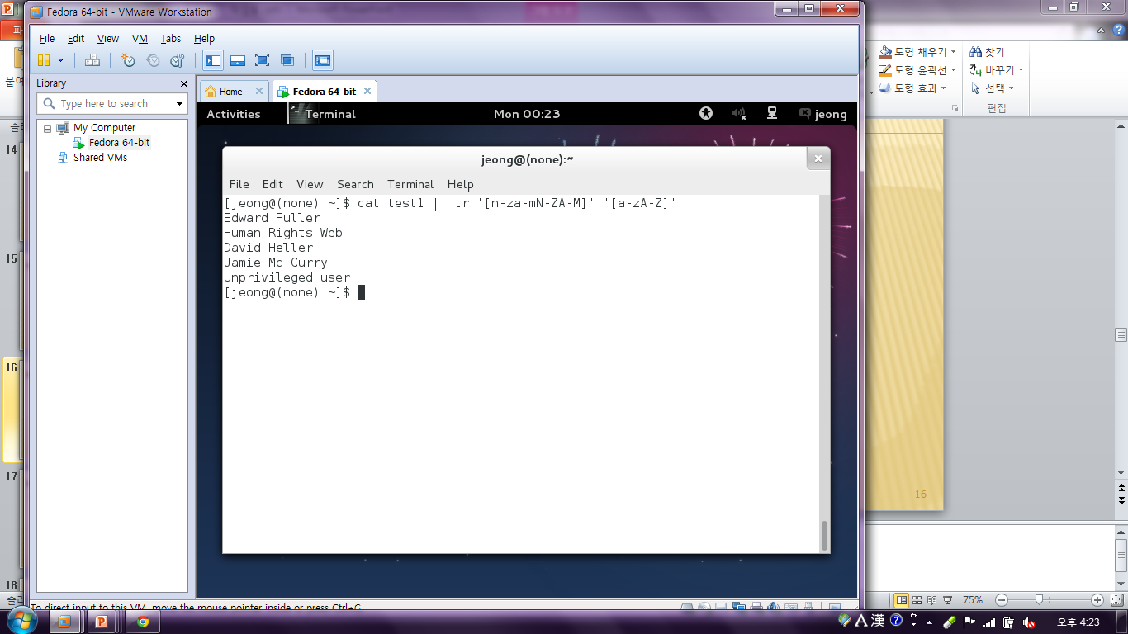
파이프라인에서의 sed, tr 명령어 활용
tr 명령어 예시
회전암호(rotation cipher) 생성, 해독
Notes:
Unix 명령어들을 파이프로 연결하면 복잡한 작업도 간단히 처리, 보다 간략화 위해 중요 명령어 숙지 요망.
awk : 파이프를 통해 전단되는 데이터의 스트림을 분석하기 위한 프로그래밍 환경을 제공하는 강력한 툴.
아주 강력한 자료 분석 시스템도 프로그래밍 가능, 통상적으로 많이 사용되는 프로그램은 두어줄
sed : 스트림 편집기, tr : 문자변환기, cut : 열 추출기

Slide 17
파이프라인에서의 sed, tr 명령어 활용
sed 명령어 개요
stream editor for filtering and transforming text
스트림 편집기 프로그램
rt 명령어 보다 상대적으로 강력한 기능
(변환될 문자의 1:1 대응 제한 사항 없음)
개별적인 프로그래밍 환경에 더 가까움
Notes:
Unix 명령어들을 파이프로 연결하면 복잡한 작업도 간단히 처리, 보다 간략화 위해 중요 명령어 숙지 요망.
awk : 파이프를 통해 전단되는 데이터의 스트림을 분석하기 위한 프로그래밍 환경을 제공하는 강력한 툴.
아주 강력한 자료 분석 시스템도 프로그래밍 가능, 통상적으로 많이 사용되는 프로그램은 두어줄
sed : 스트림 편집기, tr : 문자변환기, cut : 열 추출기

Slide 18
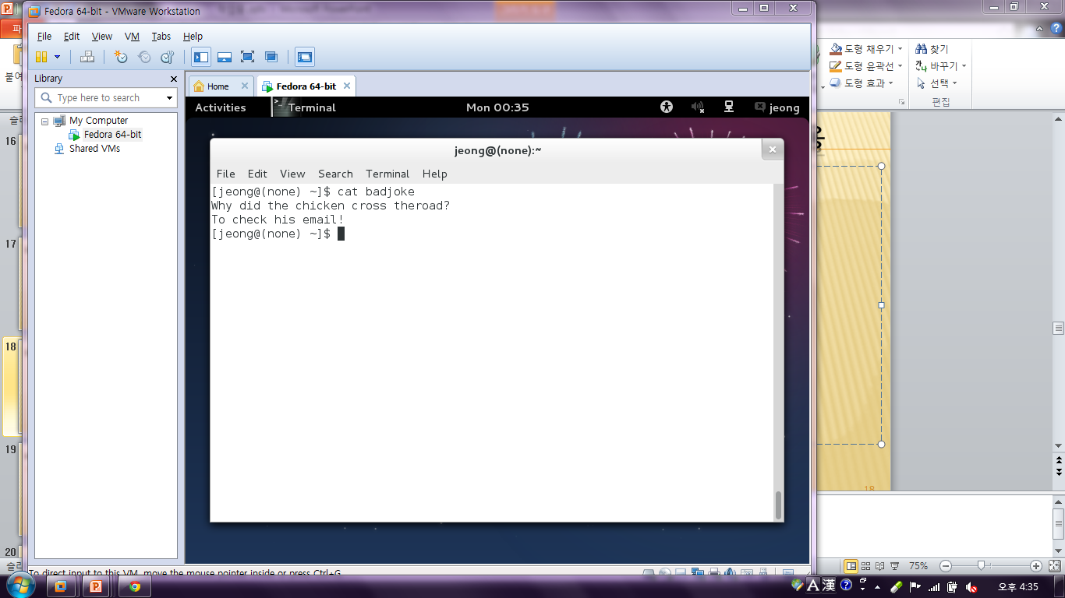
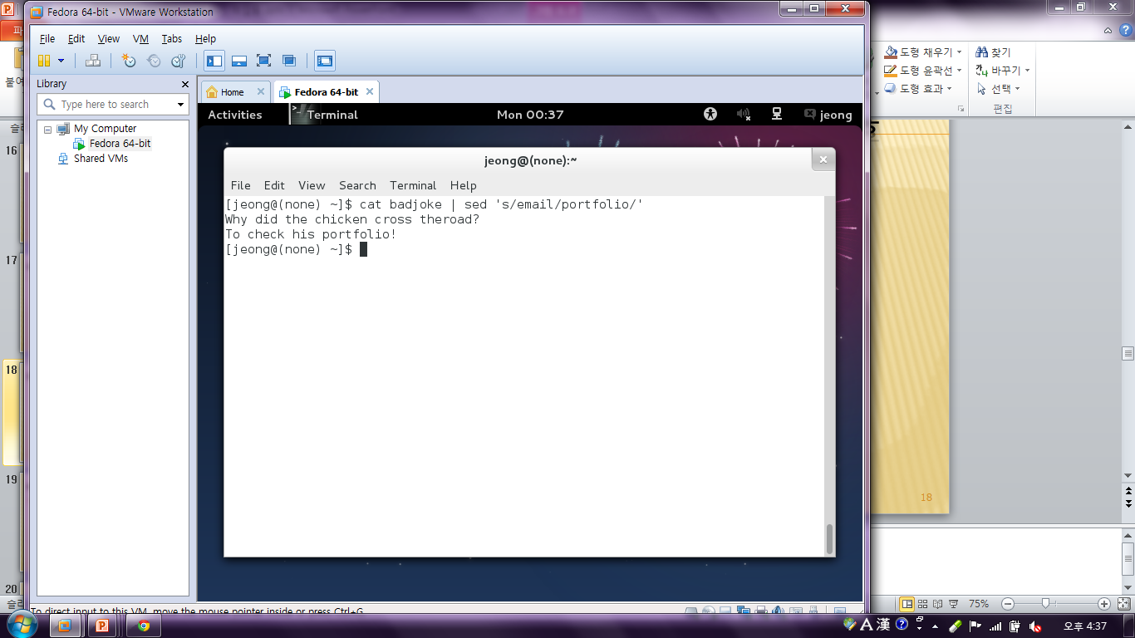
파이프라인에서의 sed, tr 명령어 활용
sed 명령어 예시
스트림의 변환 출력
{주소{,주소}}명령{인자}
꼴로 사용
정규표현식 및 특수문자 조합 사용 가능
명령어 | 예제 | 설명
d | 4,8d | 4~8줄 삭제
p | 11p | 11번째 줄 출력
s | s/old/new/ | old가 나타날때마다 new 로 변환
Notes:
Unix 명령어들을 파이프로 연결하면 복잡한 작업도 간단히 처리, 보다 간략화 위해 중요 명령어 숙지 요망.
awk : 파이프를 통해 전단되는 데이터의 스트림을 분석하기 위한 프로그래밍 환경을 제공하는 강력한 툴.
아주 강력한 자료 분석 시스템도 프로그래밍 가능, 통상적으로 많이 사용되는 프로그램은 두어줄
sed : 스트림 편집기, tr : 문자변환기, cut : 열 추출기

Slide 19
정 리
간단한 데이터 스트림 분석 : awk 사용
필드 구분자 이용 구분 : cut 사용
스트림에서 대소문자 및 간단한 문자 변환 : tr 사용
스트림에서 상대적으로 복잡한 문자 변환 : sed 사용

Slide 20
Q&A

Slide 21
감사합니다

